Slide 1
A járműgyártás területén alkalmazott korszerű kötés technológiák
Összeállította:
Polák József

Slide 2
A javításban és gyártásban alkalmazott kötés technológiák
Hegesztés,
Szegecselés,
Alakzáró lemezkötések,
Ragasztás,
Forrasztás,

Slide 3
Hegesztés technológiák
Lánghegesztés,
Bevont elektródás kézi ívhegesztés,
Fogyóelektródás kézi ívhegesztés,
Argon védőgázas wolframelektródás ívhegesztés,
Ellenállás- ponthegesztés,
Ultrahangos hegesztés,
Lézerhegesztés,
Elektronsugaras hegesztés,

Slide 4
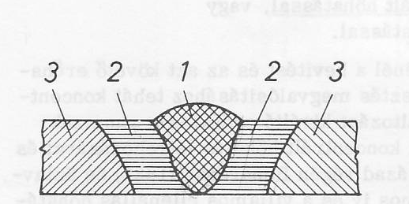
Hegesztés és környezete

Slide 5
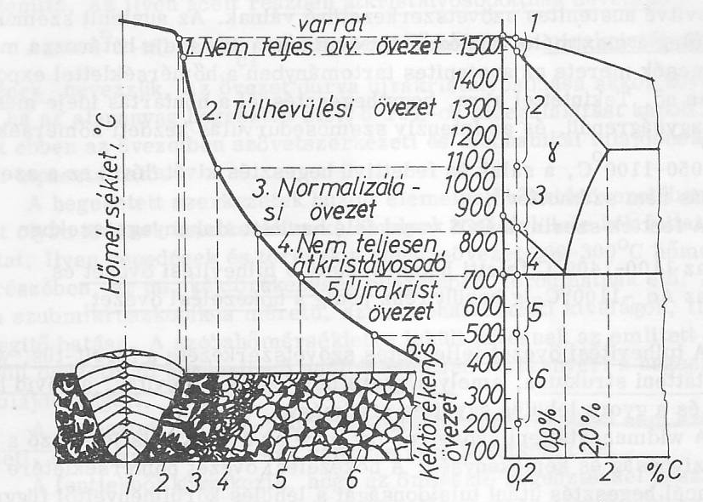

Slide 6
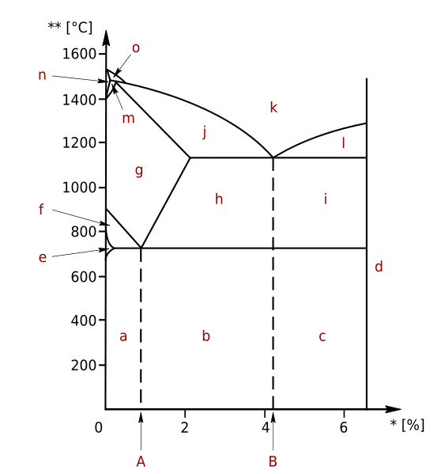
Vas-szén állapotábra
* - % carbon (by mass)
** - temperature (ºC)
A - perlite (eutectiod)
B - ledeburite (eutectic)
a - α + perlite
b - Fe3C + ledeburite + perlite
c - Fe3C + ledeburite
d - cementite Fe3C + graphite
e - ferrite α
f - α + γ
g - austenite γ
h - γ + Fe3C + ledeburite
i - Fe3C + ledeburite
j - γ + liquid
k - liquid
l - liquid + Fe3C
m - δ + γ
n - δ
o - γ + liquid

Slide 7
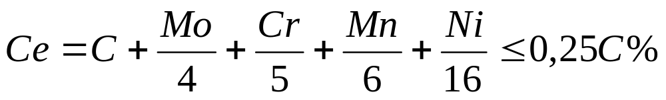
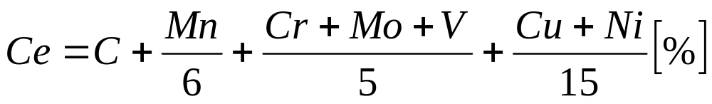
Acél alkatrészek hegesztéses javítása
Ötvözött alkatrészek súly csökkentéshez.
Ötvözők: Ni, Mn, Si, Cr, V, Mo
Szén egyenérték: ha Ce < 0,25% akkor külön feltétel nélkül hegeszthető.
(IIW) International institut of Welding:

Slide 8
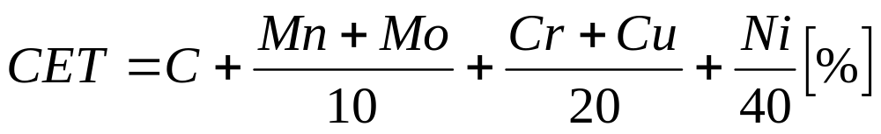
(Uwer- Höhne)
0,25% C tartalom felett különleges technológia szükséges, mert az átmeneti zónában martenzit (rideg, repedés érzékeny) keletkezik, amely káros hatással van a hegesztésre.

Slide 9
A technológia végrehajtásának feltételei:
előmelegítés: Ce% < 0,45 < 100C°
0,45…0,6 100…250C°
Ce% > 0,6 250…350C°
lassú hűtés,
feszültség mentesítés: 180 ± 10C°

Slide 10
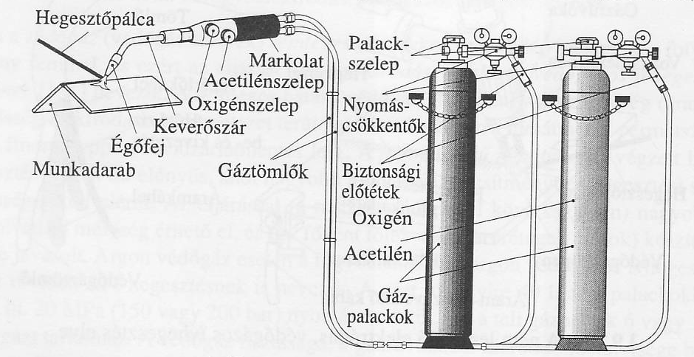
Autógén

Slide 11
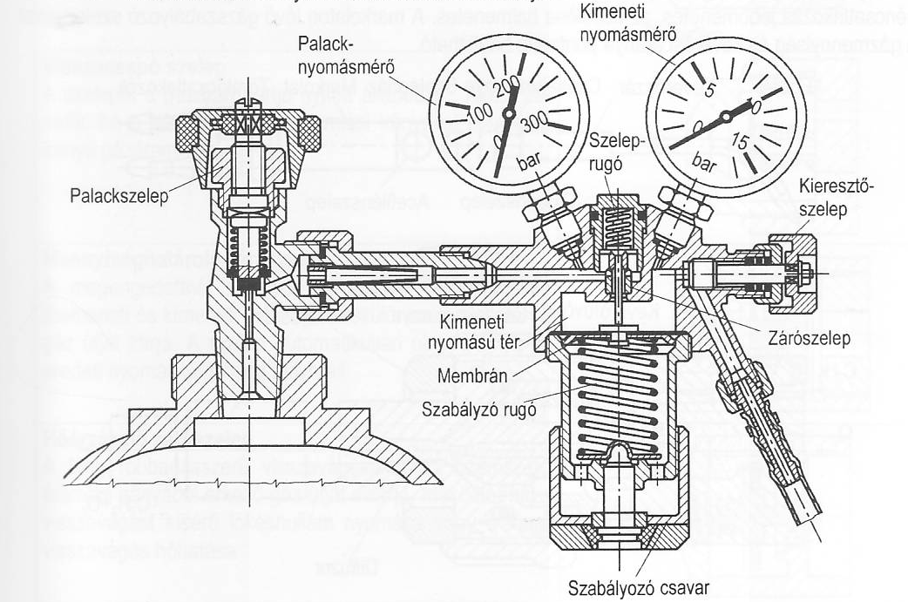
Egyfokozatú nyomáscsökkentő

Slide 12
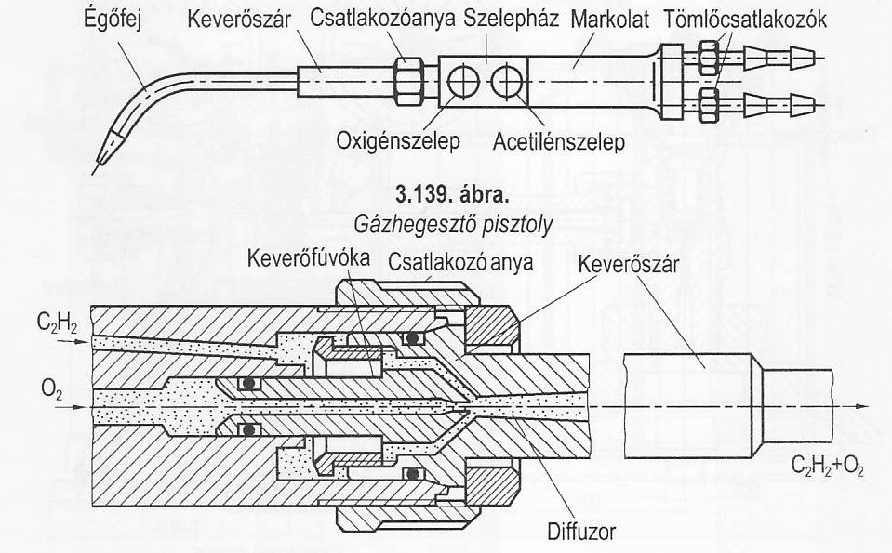
Kisnyomású hegesztőpisztoly szerkezete

Slide 13
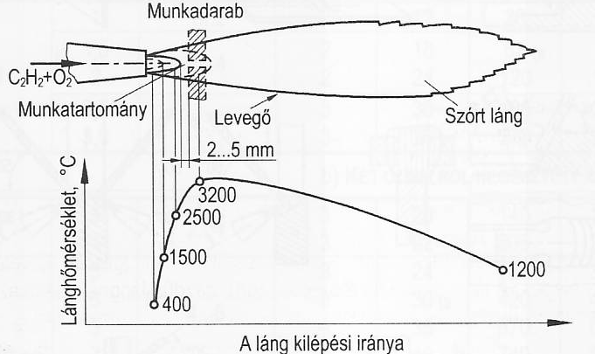
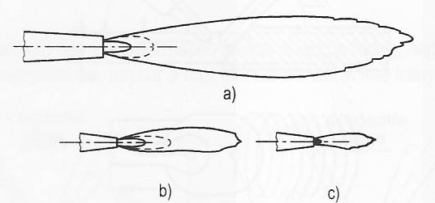
A hegesztőláng jellemzői

Slide 14
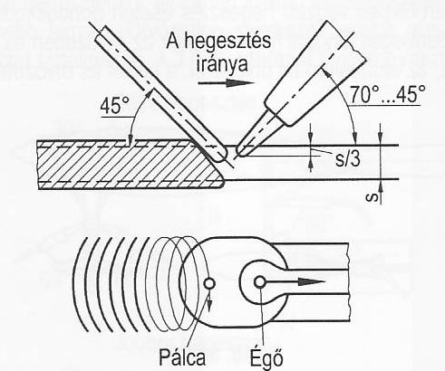
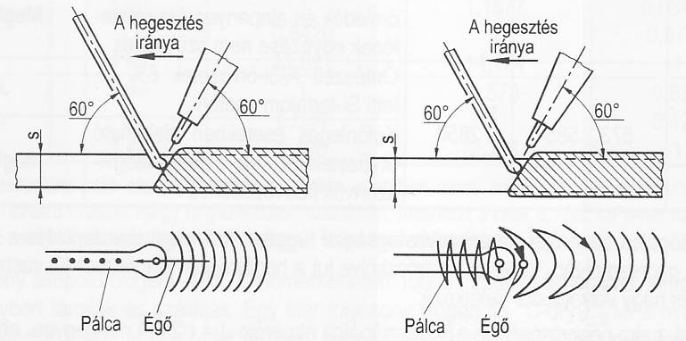
Jobbra és balra hegesztés

Slide 15
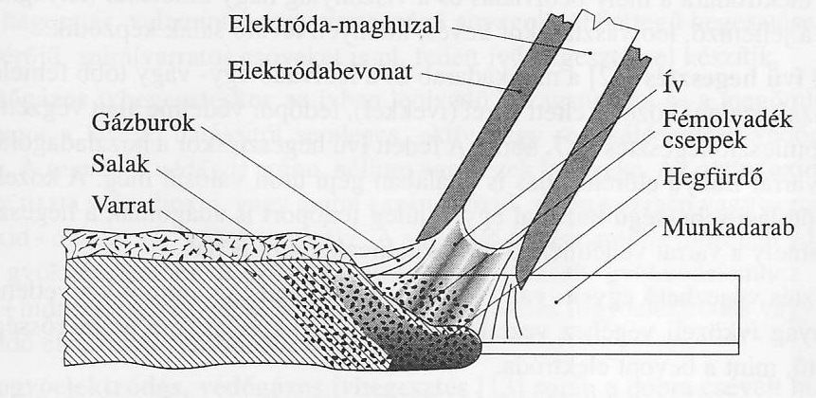
BKI

Slide 16
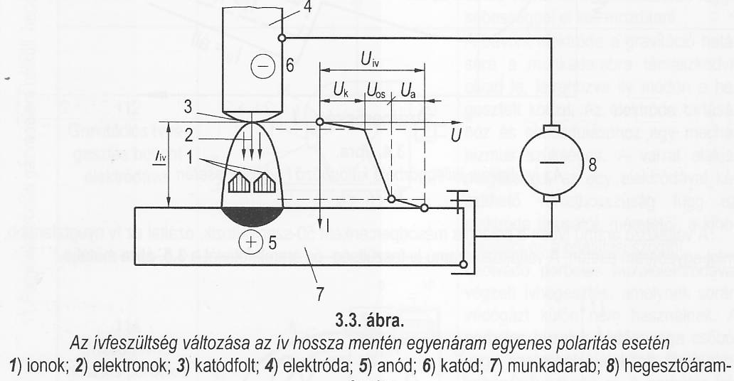
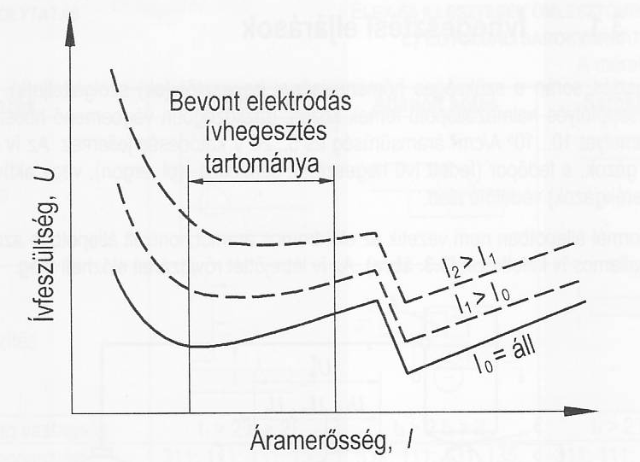

Slide 17
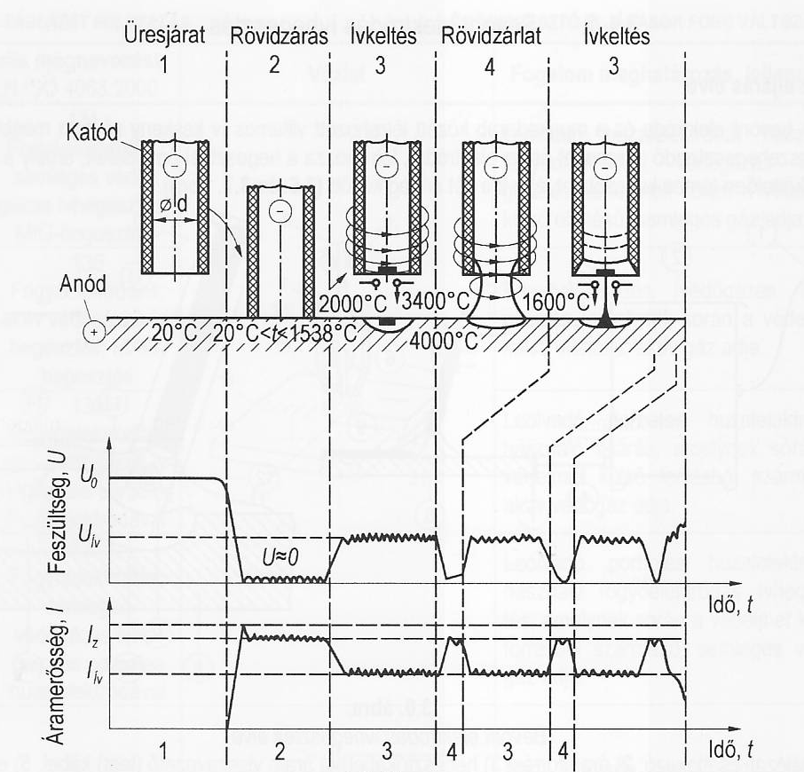
Bevont elektródás ívhegesztés ömlesztő folyamat egyenes polaritás esetén

Slide 18
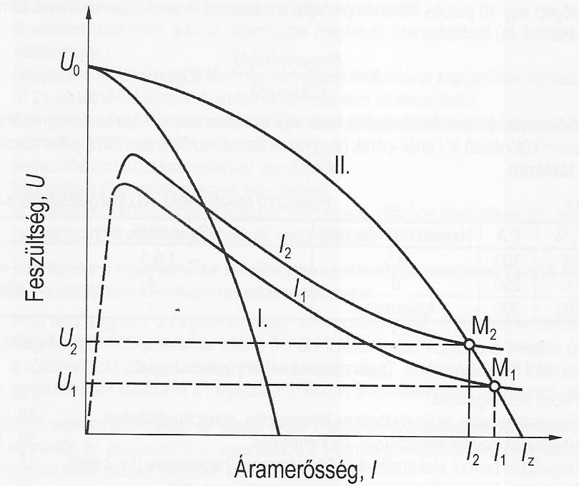
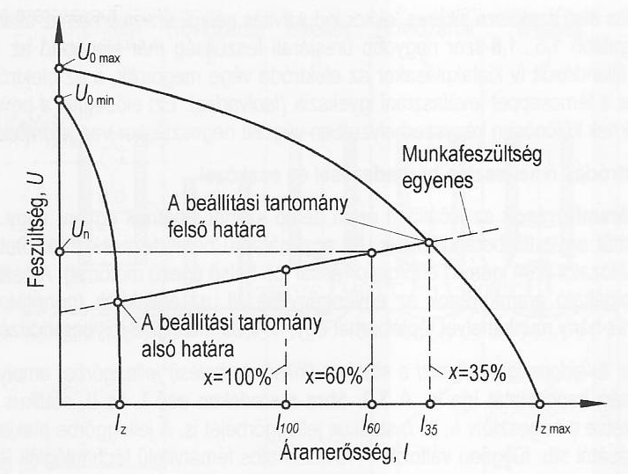
Az áramforrás és az ív statikus jelleggörbéi

Slide 19
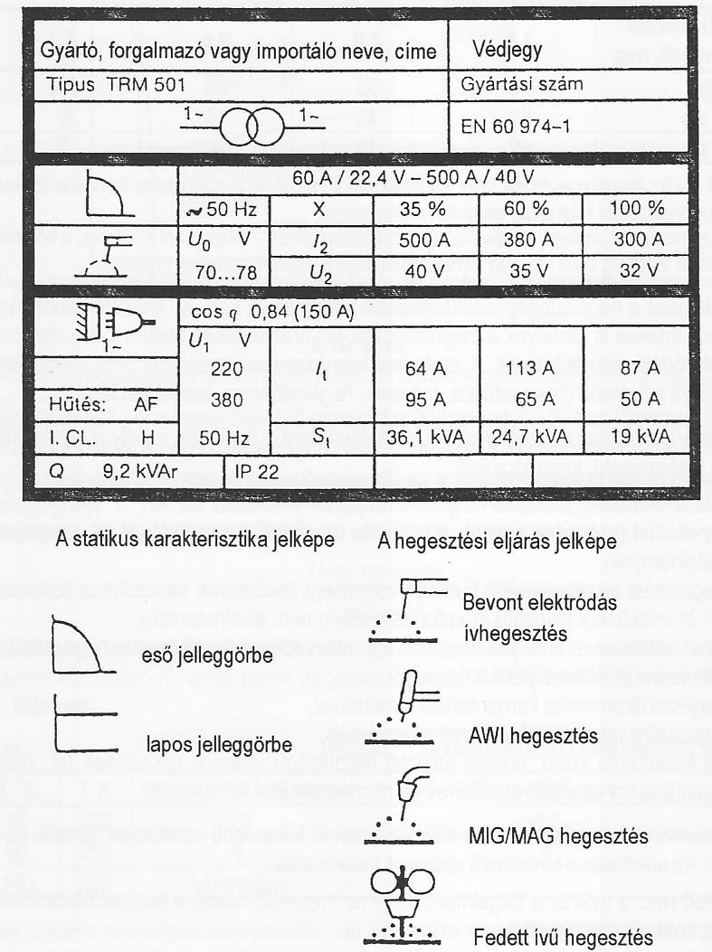

Slide 20
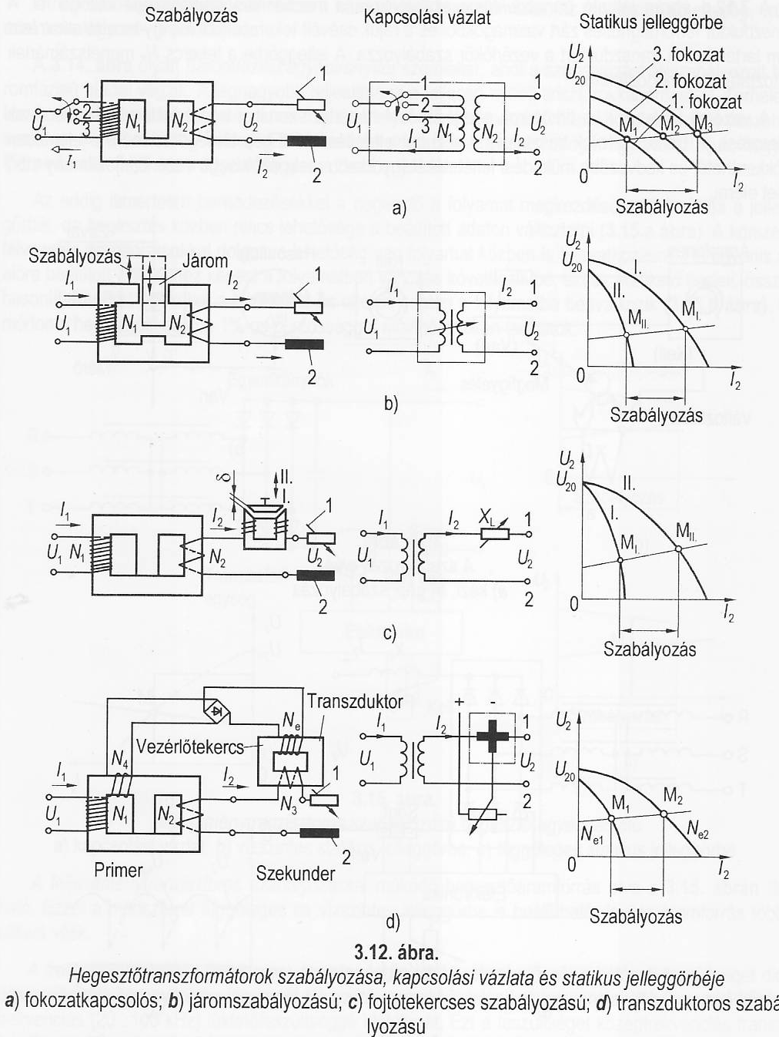
Hegesztő áramforrások szabályozása

Slide 21
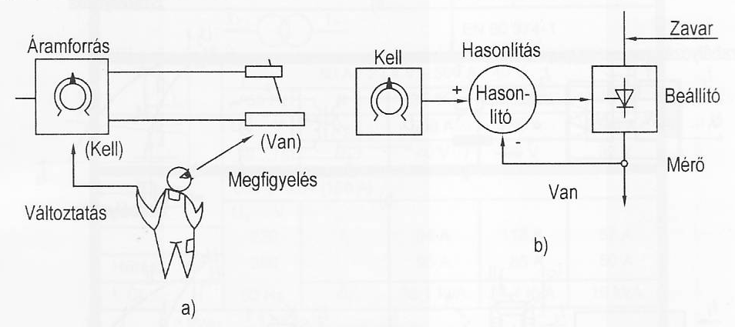
Kézi és gépi szabályozás

Slide 22
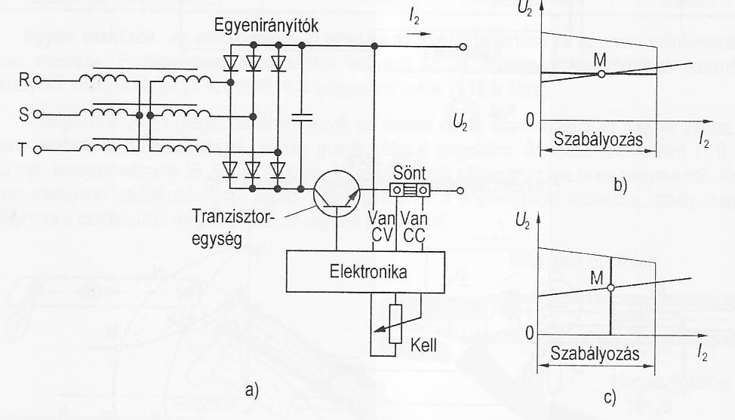
Teljesítmény tranzisztoros szabályozás

Slide 23
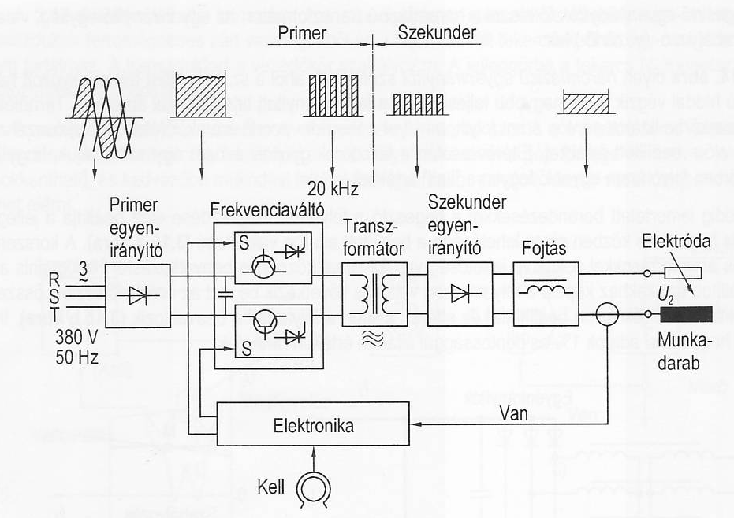
Frekvencia átalakítós egyenirányító (inverter)

Slide 24
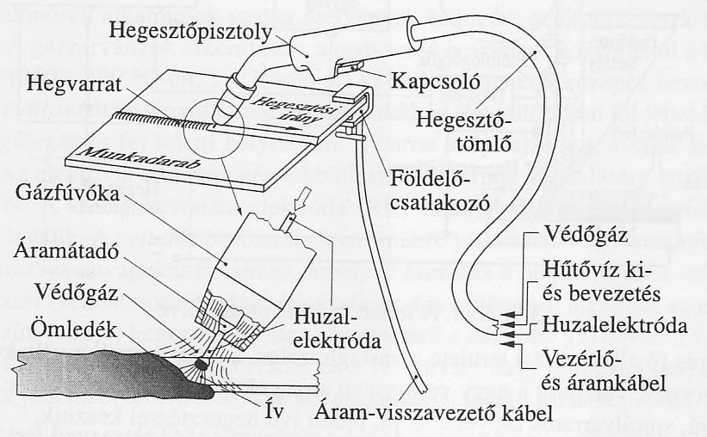
AFI, Co₂

Slide 25
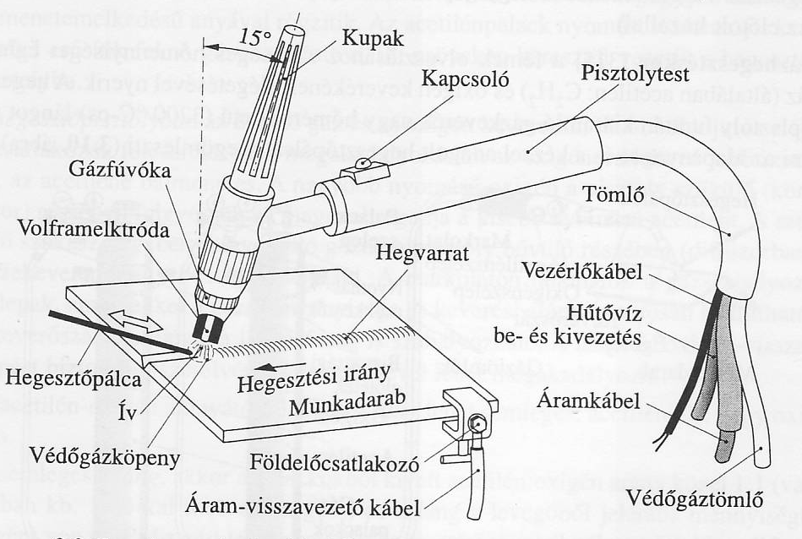
AWI

Slide 26
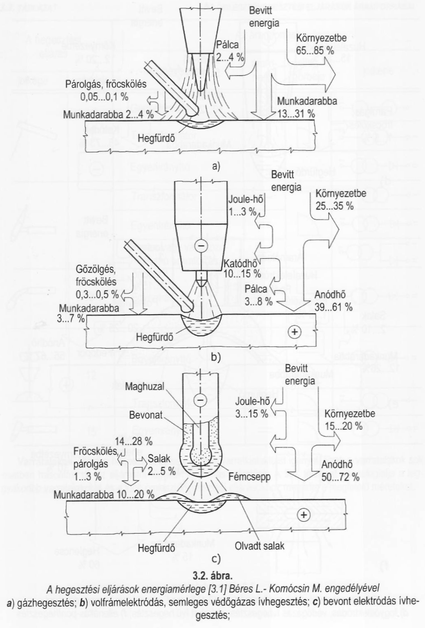
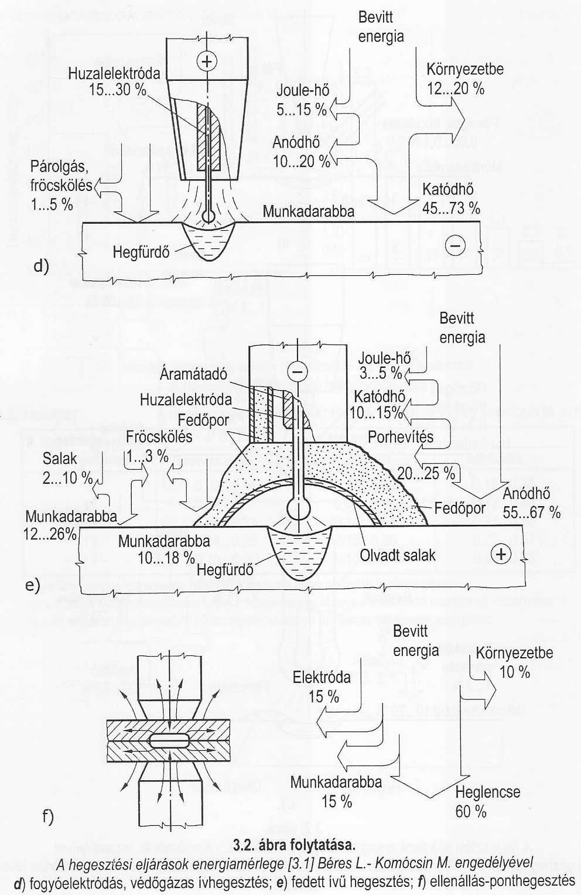

Slide 27
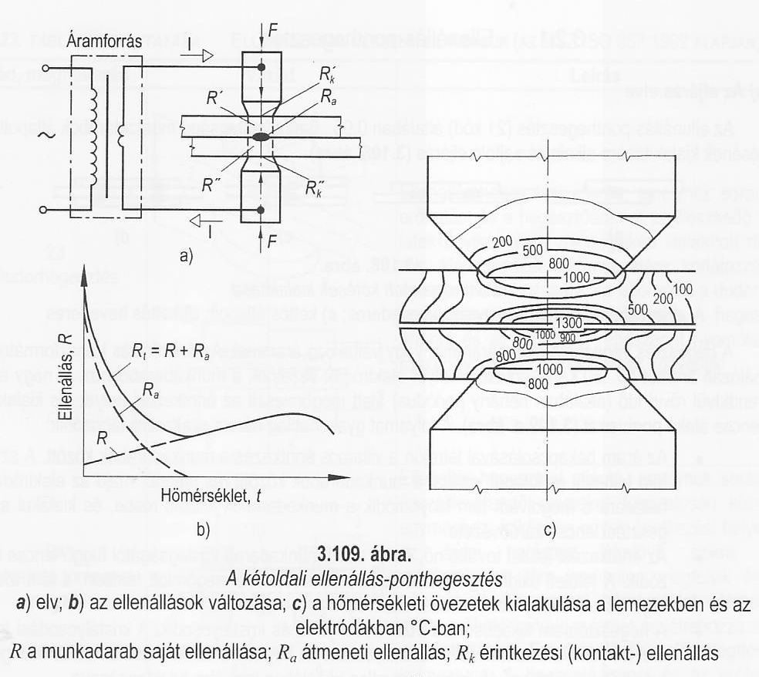
Ellenállás- ponthegesztés

Slide 28
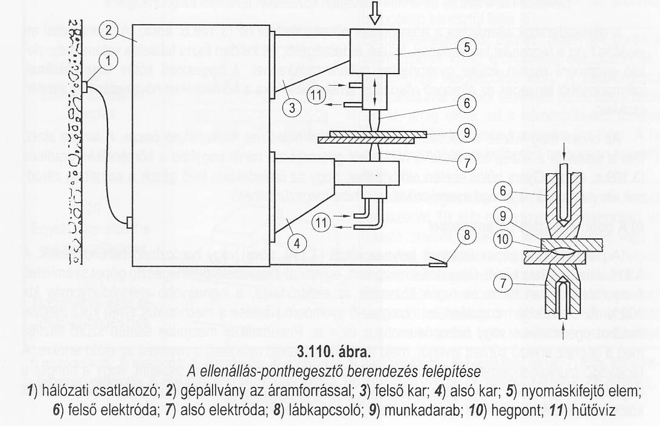

Slide 29
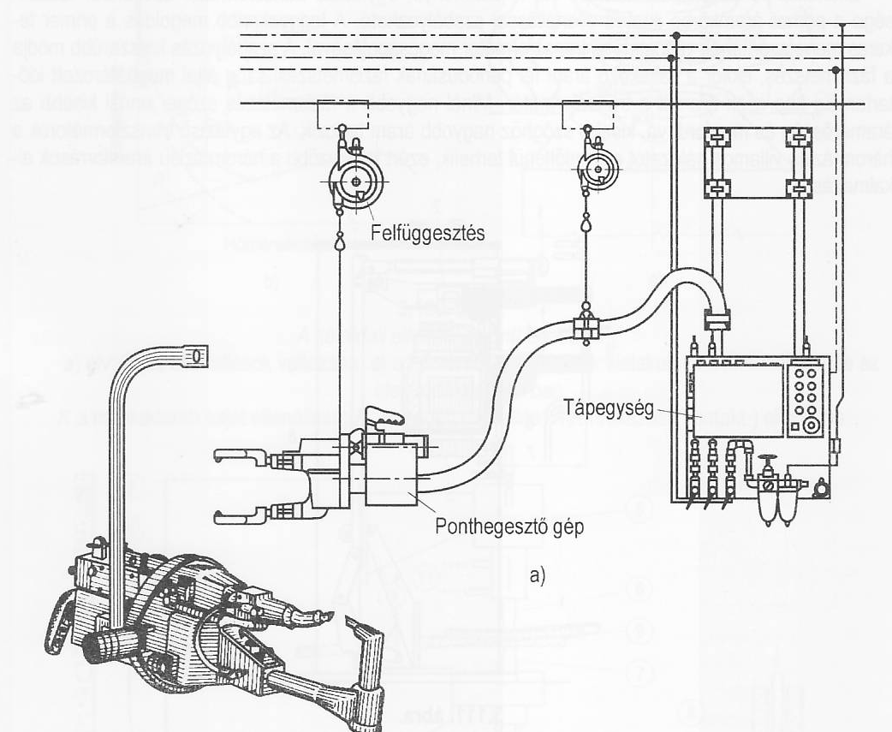

Slide 30
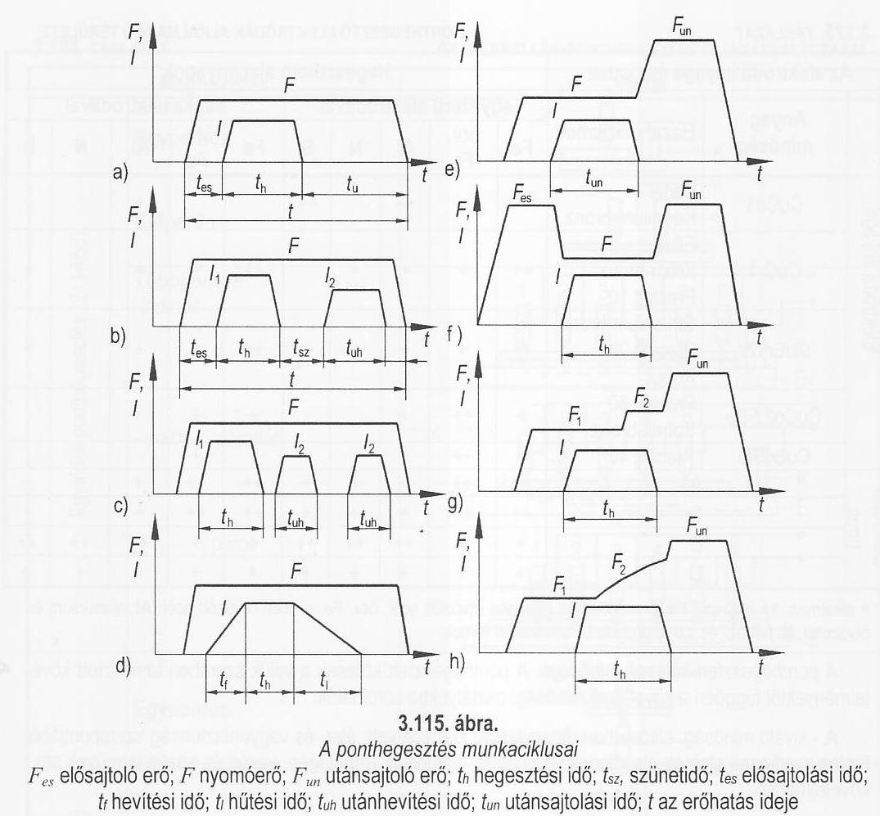

Slide 31
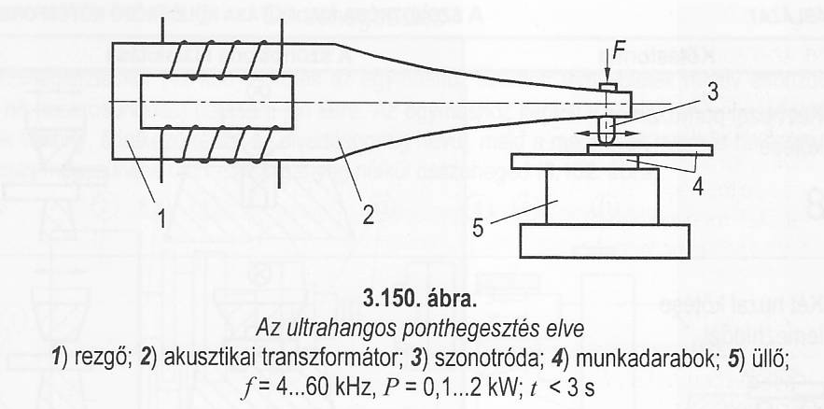
Ultrahangos ponthegesztés

Slide 32
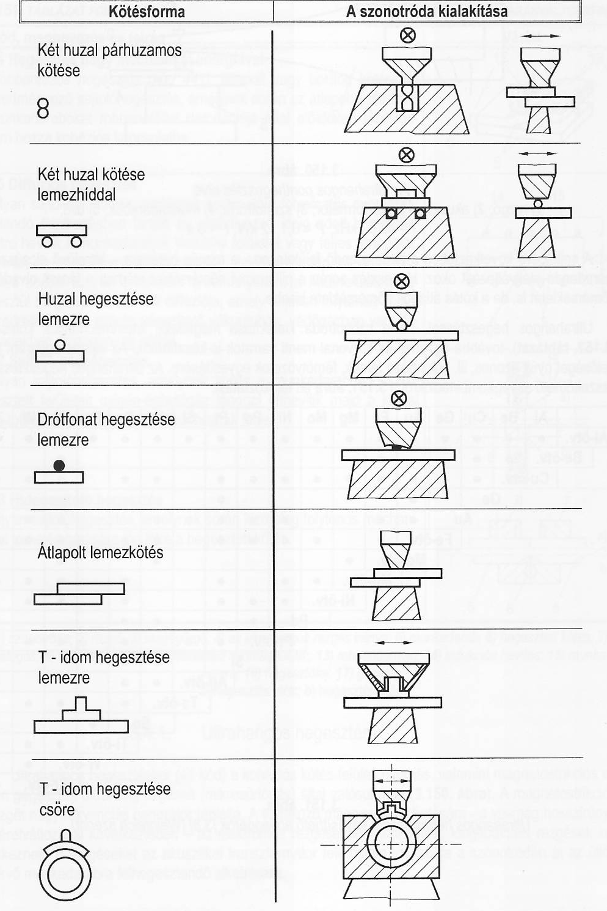
Különböző
kötésformák

Slide 33
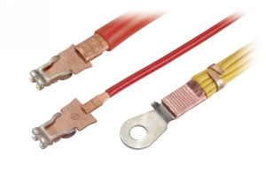
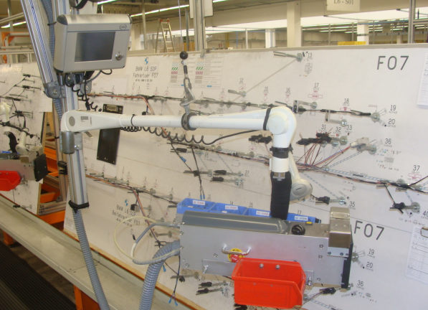
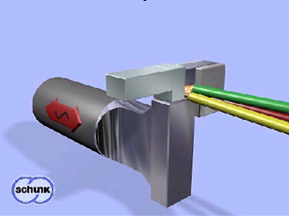
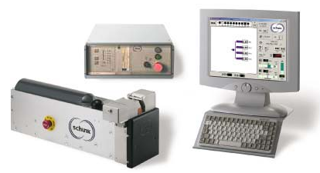
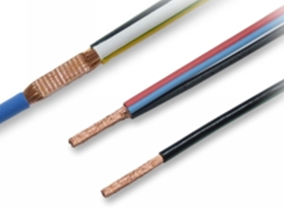

Slide 34
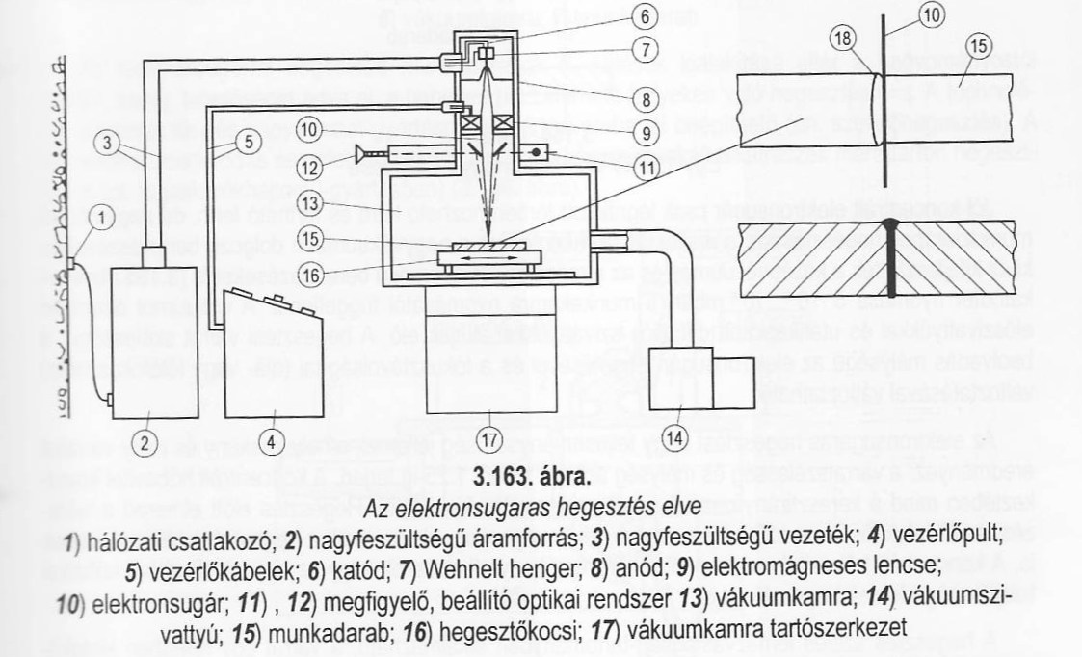
Elektronsugaras hegesztés

Slide 35
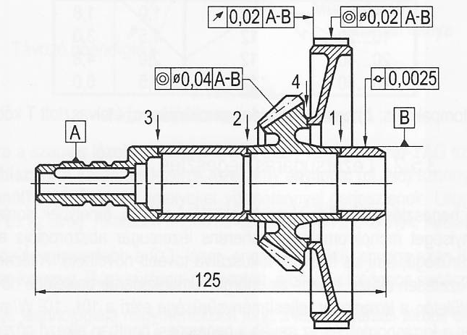
Varrat szélesség mélység arány: 1:5 … 1:25
Nagy energia sűrűség: <10⁴ W/mm²

Slide 36
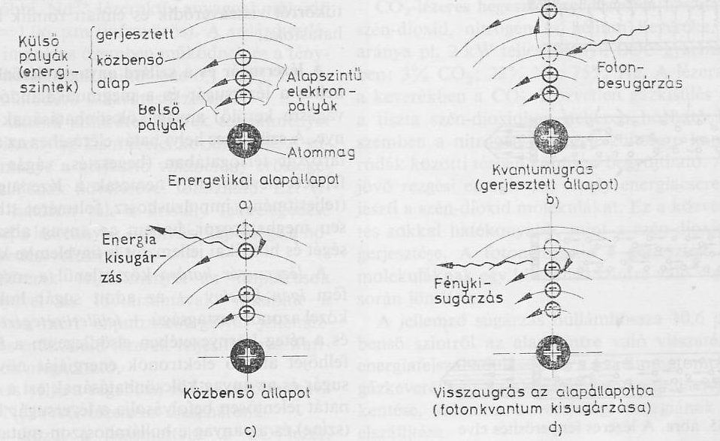
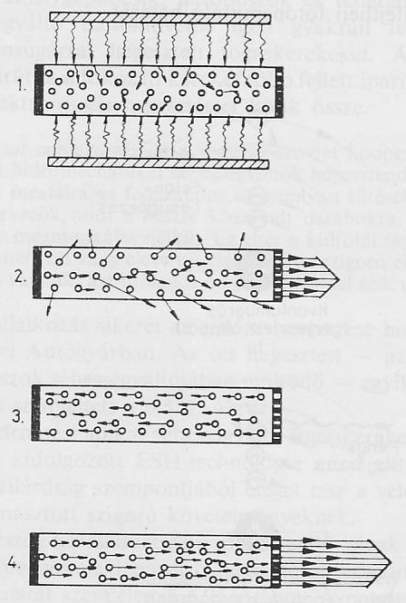
Lézersugaras hegesztés
Lézerfény:
egyszínű,
azonos frekvenciájú,
monokromatikus (koherens)

Slide 37
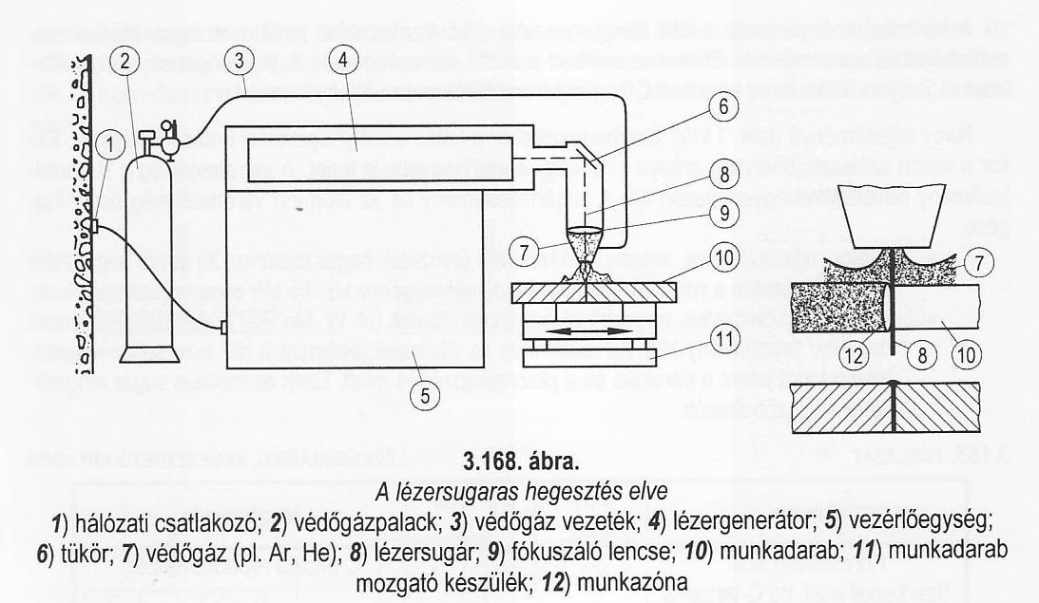
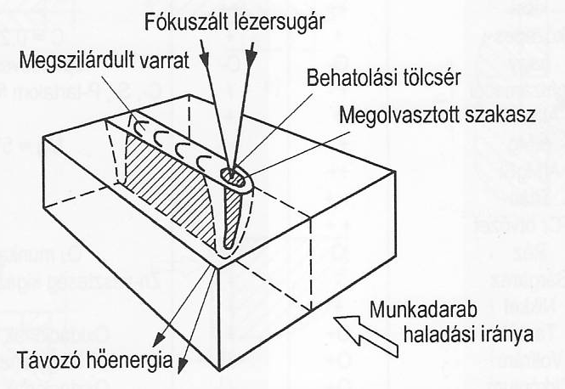
Lézersugaras hegesztés

Slide 38
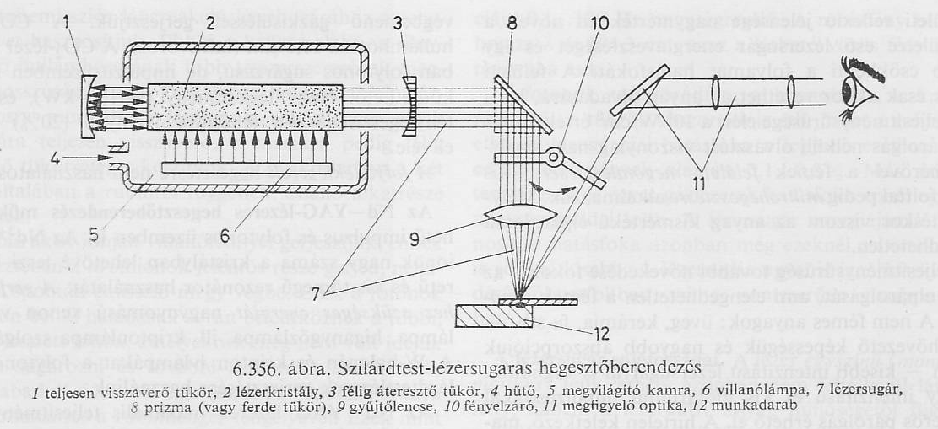
Szilárdtest lézer

Slide 39
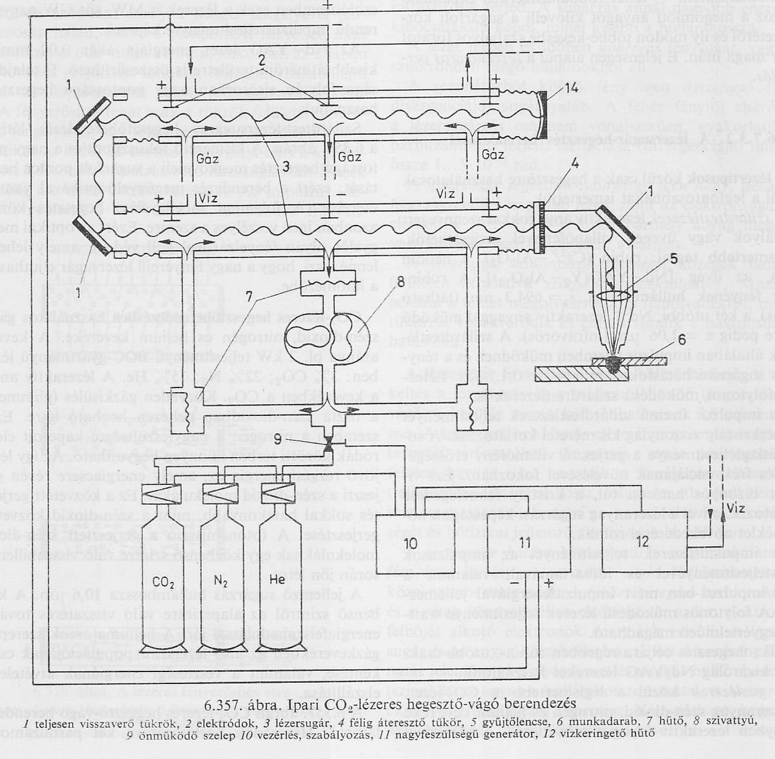
CO₂-gáz lézer

Slide 40
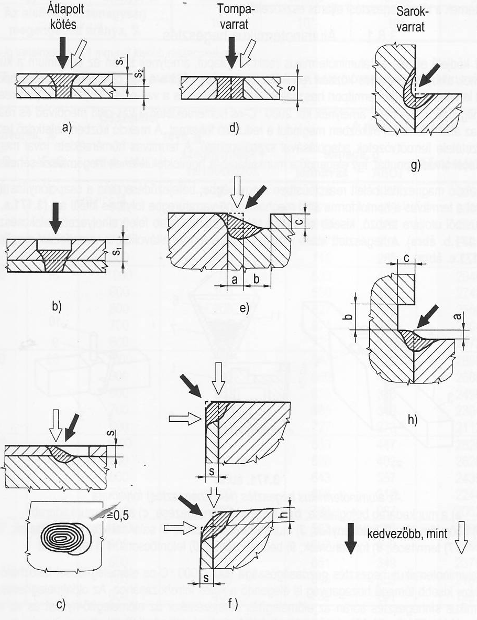
Jellegzetes lézer
hegesztett kötések

Slide 41
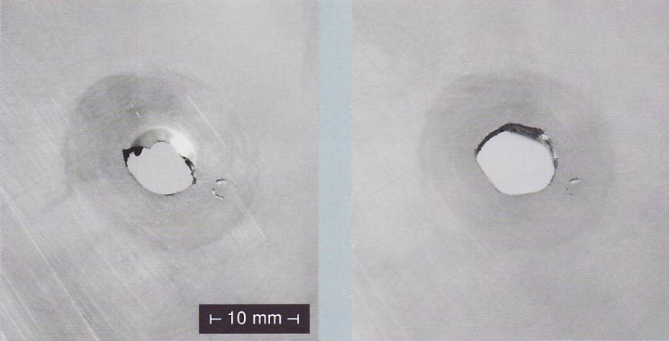
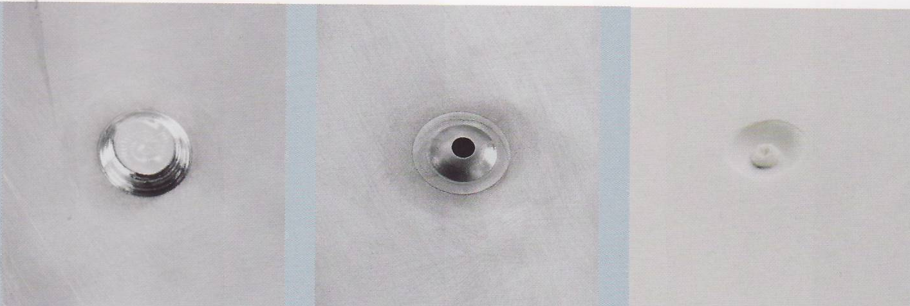


Alkalmazási példák

Slide 42


Slide 43
Szegecselés
Szegecskötéssel általában lemezszerű alkatrészeket erősítünk úgy össze, hogy a lemezeket kifúrják, és az egymásra helyezett lemezeket a furatba rakott szegeccsel összekötik.
A szegecskötésben a szegecsszár zömítésével és egy záró fej kialakításával két vagy több alkatrészt erősítenek egybe, oldhatatlanul.

Slide 44


Slide 45
A szegecselés csoportjai
Szilárdkötés: A szegecskötés az egyik alkatrészről a másikra erőt visz át.
Tömítő kötés: Fő feladat az illesztések tömítésének biztosítása, a terhelésátvitel alárendelt szerepet játszik.
Tömítő szilárdkötés : Mindkét funkció fontos.
Különleges kötés: A kis erőhatással szembeni ellenállás, és a szerelés megkönnyítése a cél.

Slide 46
A szegecskötések alkalmazási területe
Könnyűszerkezetes építésmód,
Jármű váz építés,
Repülőgép építés,
Járműalkatrész gyártás, javítás:
- kuplungtárcsa,
- tehergépjármű fékpofa,
- Automataváltó tengelykapcsoló kosár.
- stb.
Kazángyártás,
Tartály gyártás,

Slide 47
Szegecselés típusai
Hideg szegecselés:
acél szegecs esetén d<10mm,
könnyűfém szegecseknél d<20mm,
A szegecs terhelése palástnyomás és lemezek felfekvési síkjában nyírófeszültség.
Meleg szegecselés:
Az acél szegecseket vörös izzásig hevítik és helyezik a furatba úgy, hogy a szegecsszár teljesen kitölti a furatot.
A szegecs kihűléskor összehúzódik és összeszorítja az alkatrészeket.
Ha a terhelés nagyobb mint a kötéskor keletkezett súrlódó erő, a szegecs akkor kezd nyíródni.

Slide 48


Slide 49



Slide 50


Szegecskötések méretezése
A szegecsek méretezése palástnyomásra és nyírásra történik:

Slide 51

A szegecsek méretének meghatározása
A lemezvastagság és a szegecsátmérő összefüggése:
- egynyírású szegecsnél: s = 0,4 d
- kétnyírású szegecsnél: s = 0,8 d
A szegecsszár hossza:
A szegecsszár méretét meghatározza az összekötendő alkatrészek hossza és a fej kialakításához szükséges ráhagyás (1-2,5*d₁)

Slide 52




Slide 53

Szegecskötés elkészítése

Slide 54

A szegecselések hibái

Slide 55


Csőszegecsek, lemezszegecs

Slide 56





Egyik oldalról hozzáférhető szegecselések

Slide 57
Alakzáró lemezkötések
Kötés pontozással,
Kötés kitágítással,
Kötés bordázással,
Kötés peremezéssel,
Kötés falcolással,
Kötés lelapolással,

Slide 58



Slide 59



Slide 60
Forrasztás
Két anyag adhéziós és/vagy diffúziós kötése olyan, az alapfémeket nedvesítő hozaganyag által, melynek az olvadáspontja kisebb, mint az összeforrasztandó fémeké.
A forrasztás termikus eljárás az anyagok kötésére, amelynek során olvasztással a forraszanyag folyékony fázisa keletkezik és a hőmérséklet az alapanyag olvadáspontját nem éri el. Amint a folyékony forraszanyag a forrasztási résbe hatol, az alapanyag és a forraszanyag atomjai helyet cserélnek (diffúzió).

Slide 61

Alap fogalmak
Diffúzió:
A diffúzió a fizikában és a kémiában használt fogalom. Azt jelenti, hogy valamely anyag részecskéi a hőmozgás következtében egy másik anyag részecskéivel elkeverednek, vagy egy másik anyag részecskéi között valamilyen hajtóerő (pl. koncentráció- vagy feszültségkülönbség) hatására áthaladnak.
Adhézió:
Felületek közötti tapadó képesség. Az adhézió az érintkezésbe hozott felületek anyagi részecskéi (ionok, molekulák, atomok) közti vonzóerővel magyarázható.

Slide 62

Alap fogalmak
Kohézió:
Kohéziós erőnek nevezzük a szilárd anyag atomjai vagy a folyadék molekulái között fellépő vonzóerőt. Maga a jelenség pedig a kohézió.
Nedvesítés:
A nedvesítés mindig a két anyag
egymáshoz viszonyított tulajdonsága.

Slide 63


Alap fogalmak
Kapilláris hatás:
A vékony csövekben (kapillárisokban) a folyadékok nem követik a közlekedőedényekre vonatkozó t törvényt.

Slide 64



Alap Jelenségek
A nedvesítés jelentősége a keményforrasztás esetében
Kapilláris hatás a forrasztási hézagban

Slide 65

A forrasztás hőmérséklet függősége

Slide 66

A forrasztás típusai
A forraszanyag olvadási hőmérséklete alapján lágy- és keményforrasztási eljárást különböztetünk meg.
Általában 450 fokig lágyforrasztásról beszélünk, míg a magasabb hőfokon 850–1000 fokig történő forrasztást keményforrasztásnak nevezzük
Elvileg mindkét eljárás azonos elvek alapján valósítható meg, de más eszközök és forraszanyagok szükségesek a folyamat elvégzéséhez.

Slide 67
A forrasztás technológia alkalmazási területei
Lágyforrasztás
•Elektronikai vezetékek forrasztása
•Elektronikai egységek nyáklapra történő forrasztása
•Rézcsővel készített pneumatikus és folyadék- (fűtés-, vízhálózat) hálózat építése fittingek alkalmazásával
•Ereszcsatorna rendszerek forrasztása
•Feltöltő ónozás (karosszériajavítás)
•Duplacsövű vadászpuska csöveinek forrasztása Stb.
Keményforrasztás:
•Tengelyagykötések forrasztása
•Csőcsonkok rögzítése
•Forgácsoló szerszámok forrasztása
•Csőkarimák kötése
•Lemezszerkezetek forrasztása
•Jármű karosszériaelemek gyártása-javítása
•Stb.

Slide 68




A láng keményforrasztás jellemzői és eszközei

Slide 69
- Oxigénpalack (1)
- Disszugázpalack (2)
- Oxigénnyomás-csökkentő (3)
- Disszugáznyomás-csökkentő (4)
- Oxigéntömlő (5)
- Disszugáztömlő (6)
- Visszaégésgátló oxigéntömlőbe (7)
- Visszaégésgátló disszugáztömlőbe(8)
- Lánghegesztő pisztoly (9)
- Szikragyújtó (10)
- Védőszemüveg (11)
- Pormaszk (ez nem kötelező, egyéni döntés alapján)
- Forraszanyag
- Folyasztószer (forraszanyagfüggő)

Slide 70
A láng keményforrasztás általános technológiai lépései
1. A munkadarabok előkészítése
2. A munkadarabok megtisztítása a felületet borító idegen anyagoktól
3. A forrasztási hely felmelegítése a forrasztási hőmérsékletre gázhegesztő pisztollyal
4. A folyasztószer forrasztási helyre juttatása
5. A forraszanyag kézi adagolása, megolvasztása és a kötés elkészítése (forrasztási folyamat)
6. A forrasztási helyek lehűtése és utánkezelése (a forrasztott daraboknak a folyasztószer maradványaitól való megtisztítása)

Slide 71

Ami miatt nem az igazi

Slide 72

Különböző láng típusok

Slide 73
MIG- forrasztás
A láng keményforrasztás problémáinak kiküszöbölésére fejlesztették ki a fogyóelektródás védőgázas ívforrasztást A MIG-forrasztás – néhány paramétert leszámítva – technológiáját és forrasztókészülékét tekintve megegyezik a MIG-hegesztés technológiájával.
Ez azt jelenti, hogy a forraszanyag dobra csévélve található huzal formájában, és a forrasztás folyamán egy előtoló mű juttatja el a forrasztás helyére.
A forrasztáshoz szükséges hőenergiát villamos áramforrás biztosítja.
A MIG-forrasztásnál, a hegesztéssel szemben, rézbázisú huzalelektródát alkalmaznak hozaganyagként.
A forrasztás ideje alatt a megolvasztott forraszanyag és a forrasztás helyének védelmét a munkadarabon védőgáz látja el.

Slide 74
A MIG- keményforrasztás általános technológiai lépései
A munkadarabok előkészítése
A munkadarabok megtisztítása a felületét borító idegen anyagoktól
A MIG-forrasztógép beállítása
A forrasztás elvégzése
A forrasztási helyek lehűtése és utánkezelése (a forrasztott daraboknak fröcsköléstől való megtisztítása)

Slide 75



A MIG keményforrasztáshoz alkalmazott eszközök

Slide 76

A helyes pisztolytartás és forrasztási irány

Slide 77
Forraszanyag anyag
A fogyóelektródás védőgázas forrasztás esetén alkalmazott forraszanyag jellemzői horganyzott szénacél forrasztásakor
SG-CuSi₃ (DIN 1733)
olvadáspont: 910… 1025 °C
szilárdsági jellemzők: RP0,2 = 250 N/mm²; Rm = 380 N/mm²; A5 = 46%
a javasolt védőgáz: 99% argon + 1% oxigén; 97,98% argon + 2,3% CO₂

Slide 78



A hegesztés és a forrasztás összehasonlítása
Forrasztott pontvarrat
Forrasztott lemezkötés
Hegesztett kötés

Slide 79
MIG forrasztó berendezések,
Migatronik cég pl. Opel Vectra
CuSi3 ~ 1060C° a forraszanyag olvadáspontja
Előny:
- a kisebb hő terhelés,
- cinkkelt lemezek javítása esetén a cinkréteg sérüléseit is javítani kell (leég),
- forrasztás esetén nagy áramerősséggel dolgozunk gyorsan => a cinkréteg nem sérül

